Slide 1


Slide 2

Il convient de lancer le mode diaporama pour la diffusion de la leçon en classe
Réservé à l’enseignant (e)

Slide 3

Pictogrammes
Réservé à l’enseignant (e)

Slide 4
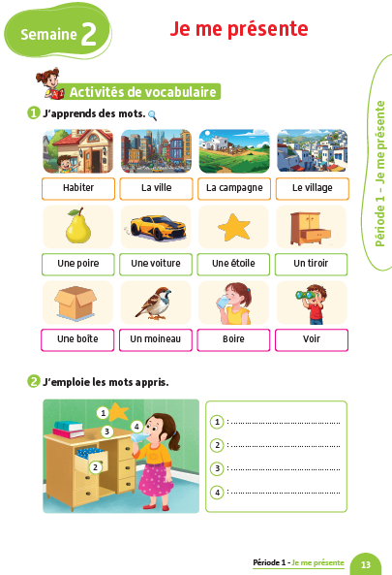
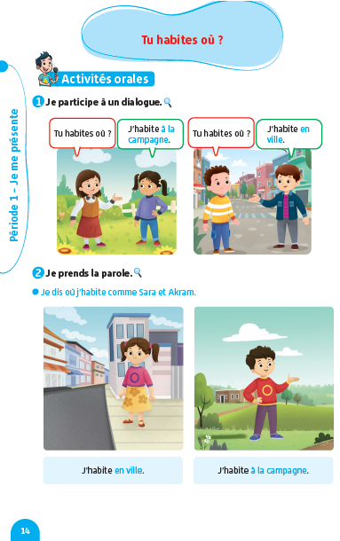
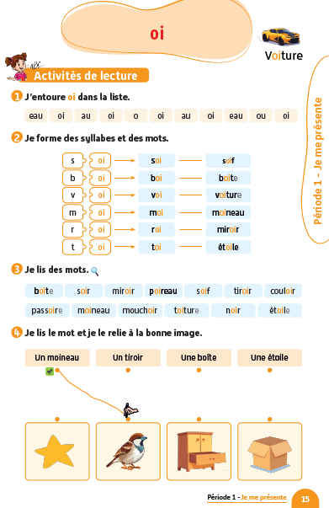
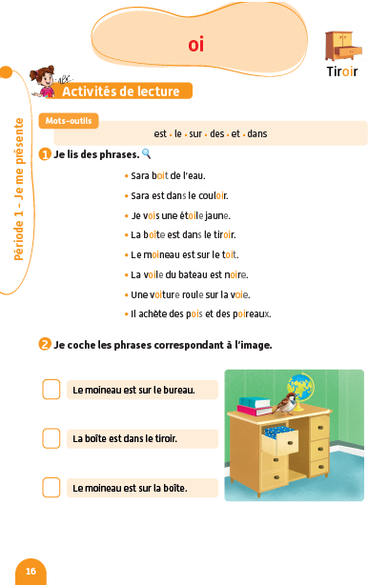
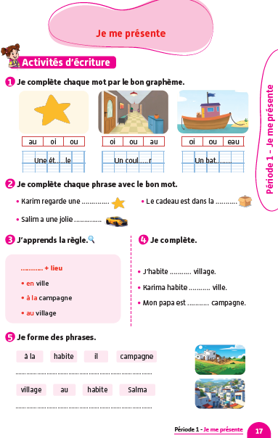
Contenu de la semaine
Réservé à l’enseignant (e)

Slide 5

Organisation de la semaine
Réservé à l’enseignant (e)
Séance 1
Séance 4
Présentation du vocabulaire
Exploitation du vocabulaire
Travail sur livret
Oral – Dialogue
Ecriture – Point de langue
Lecture – Lecture et compréhension des mots
Séance 2
Séance 5
Oral - Acte de parole
Lecture – Graphème – oi.
Ecriture - Graphème - oi
Oral – Prise de parole
Lecture – Lecture et compréhension des phrases
Ecriture – Phrases
Séance 3
Séance 6
Oral – Acte de parole
Lecture – Syllabes et mots
Ecriture – Mots
Révision
Lecture offerte

Slide 6

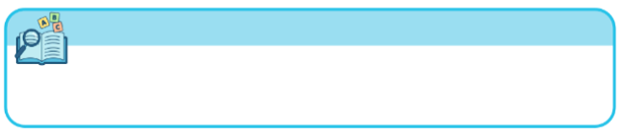

Plan de la séance 3
Réservé à l’enseignant (e)
1. Acte de parole
Acte de parole 2 : Répondre à la question : « Tu habites où ? »
Lecture de syllabes et de mots.
Ecriture de mots.

Slide 7



Bonjour les enfants ! La leçon de français commence maintenant. Soyez attentifs.

Slide 8
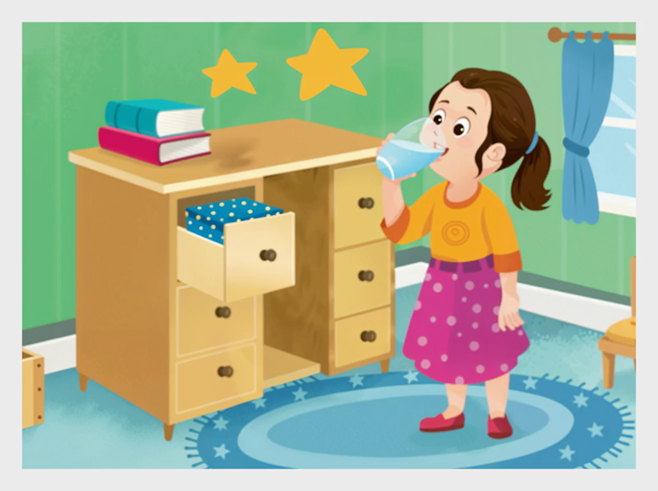
Avant de commencer la leçon, on va revoir la scène avec les mots du vocabulaire. Soyez attentifs.

Slide 9



Lecture de la vidéo.

Slide 10

Qui veut passer au tableau pour décrire l’image ?

Slide 11
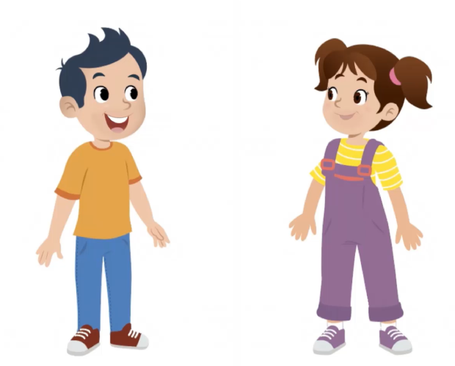
Maintenant, on passe à l’activité de l’oral. Nous allons apprendre à répondre à une question avec Majd et Nada.

Slide 12
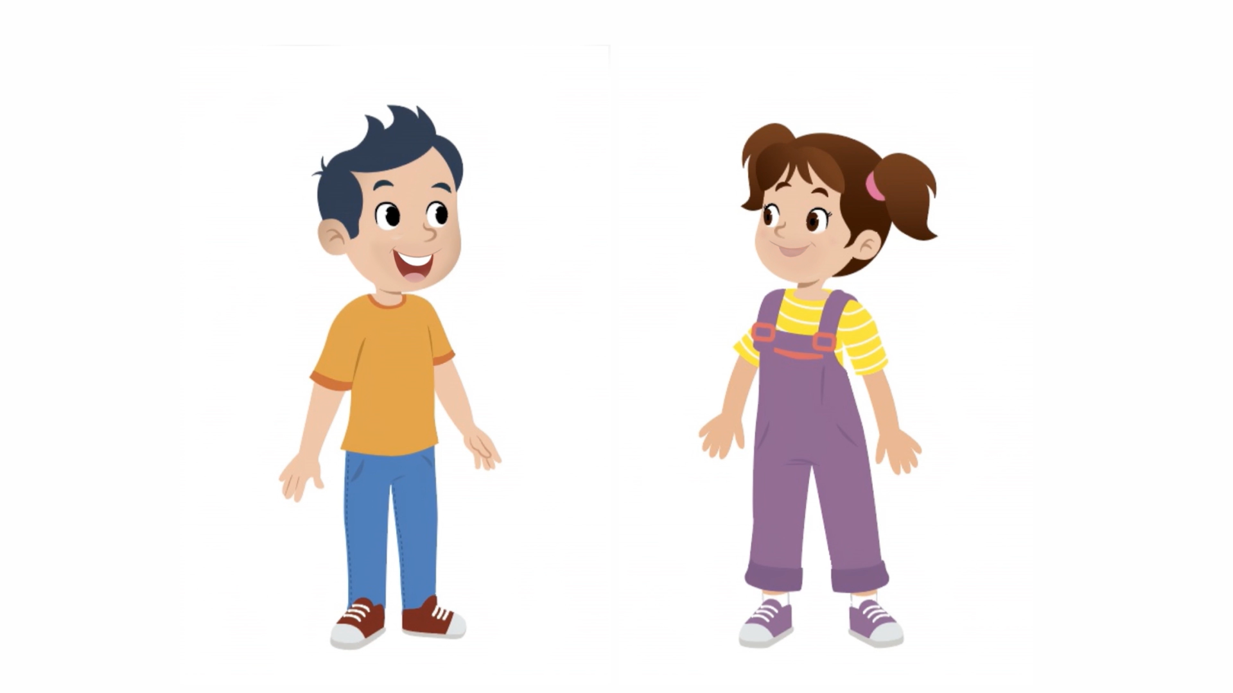
Lecture de la vidéo.

Slide 13
Répétons ensemble les réponses de Nada et de Majd.
J’habite à la campagne.
J’habite en ville.

Slide 14


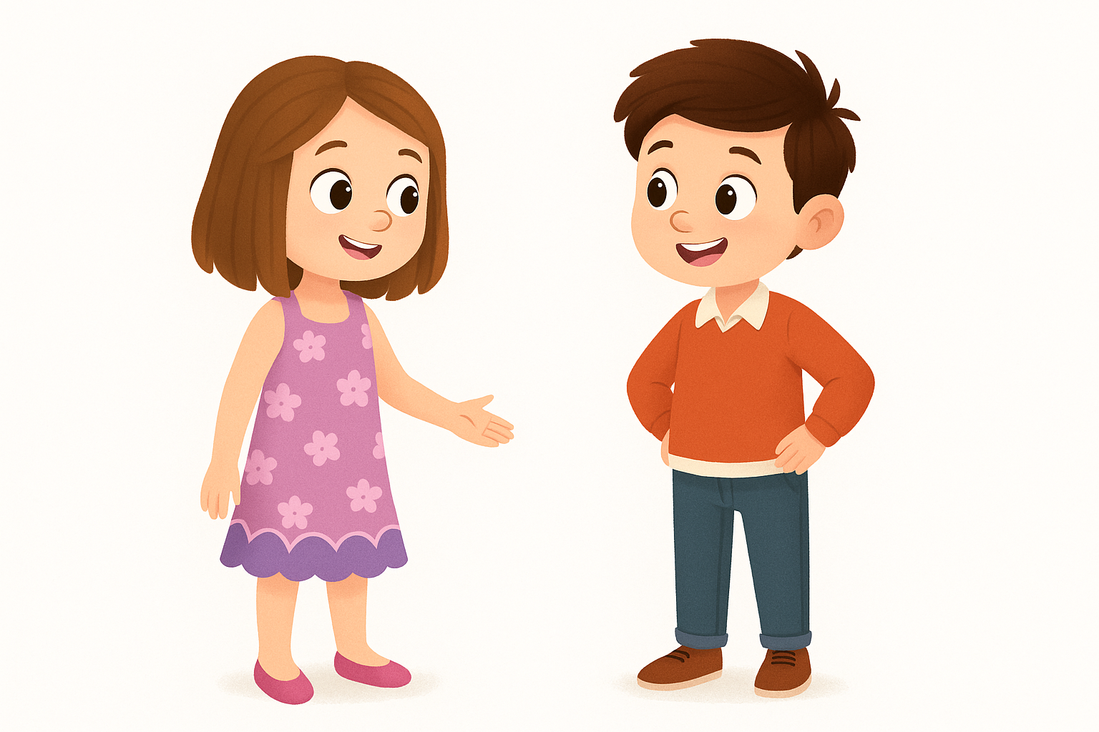
Qui veut passer au tableau pour jouer la scène en français ?
Tu habites où ?
J’habite _________ .

Slide 15


Chacun joue le dialogue en français avec son voisin.
Tu habites où ?
J’habite _________ .

Slide 16
Plan de la séance 3
Réservé à l’enseignant (e)
Acte de parole 2 : Répondre à la question : « Tu habites où ? J’habite en ville. ».
2. Lecture
Lecture de mots et de syllabes.
Écriture de syllabes.

Slide 17

Maintenant, on va faire de la lecture.

Slide 18
Aujourd’hui, nous allons apprendre à lire des syllabes et des mots avec le son « oi ».
oi

Slide 19
Qui veut lire ?
oi

Slide 20

Lecture de la vidéo.

Slide 21
Qui veut lire ?
s oi > soi > soif

Slide 22
Qui veut lire ?
v oi > voi > voiture

Slide 23
Qui veut lire ?
r oi > roi > miroir

Slide 24
Qui veut lire ?
t oi > toi > étoile

Slide 25
Ouvrez le manuel à la page 15.

Slide 26

Maintenant, vous allez lire à votre voisin. À tour de rôle.
00

Slide 27
Plan de la séance 3
Réservé à l’enseignant (e)
Acte de parole 2 : Dialogue comprenant les actes de parole :
« Tu habites où ? J’habite en ville. »
Lecture de syllabes et de mots.
3. Ecriture
Ecriture de mots.

Slide 28

Maintenant, nous allons écrire des mots avec le son « oi ». Soyez attentifs.

Slide 29

C’est le mot étoile. Nous allons l’épeler en lisant chaque lettre. Écoutez bien : é-t-o-i-l-e.
étoile

Slide 30
Qui veut épeler le mot étoile en lisant chaque lettre ?
étoile

Slide 31

Prenez vos ardoises.

Slide 32
Écrivez le mot qui correspond à cette image.

Slide 33
Levez vos ardoises.

Slide 34
Corrigez.
étoile

Slide 35
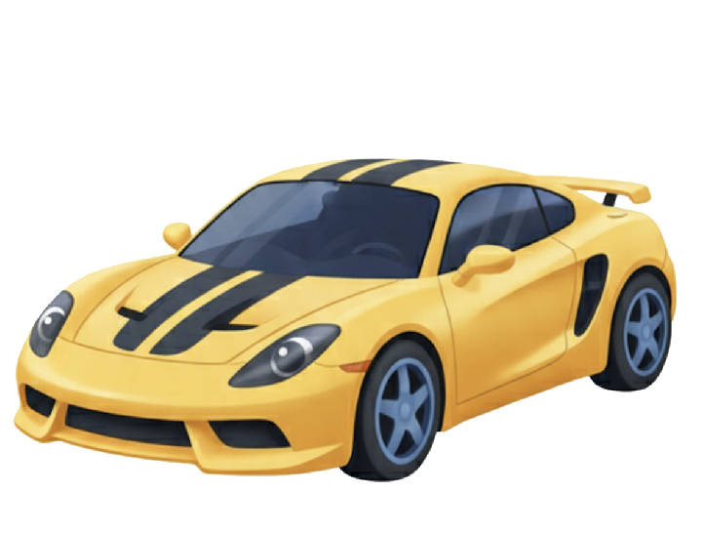
C’est le mot voiture. Nous allons l’épeler en lisant chaque lettre. Écoutez bien : v-o-i-t-u-r-e.
voiture

Slide 36
Qui veut épeler le mot en lisant chaque lettre ?
voiture

Slide 37
Prenez vos ardoises

Slide 38
Écrivez le mot qui correspond à cette image.

Slide 39
Levez vos ardoises.

Slide 40
Corrigez.
voiture

Slide 41

C’est le mot boîte. Nous allons l’épeler en lisant chaque lettre. Écoutez bien : b-o-i-t-e.
boite

Slide 42
Qui veut épeler le mot en lisant chaque lettre ?
boite

Slide 43
Prenez vos ardoises.

Slide 44
Écrivez le mot qui correspond à cette image.

Slide 45
Levez vos ardoises.

Slide 46
Corrigez.
boite

Slide 47
Prenez vos livrets à la page 17.

Slide 48
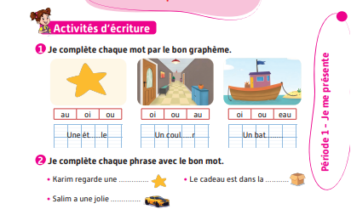

On va faire l’activité 2. Je vais vous expliquer la consigne. Ensuite, je vais circuler entre les rangs pour vous aider.

Slide 49
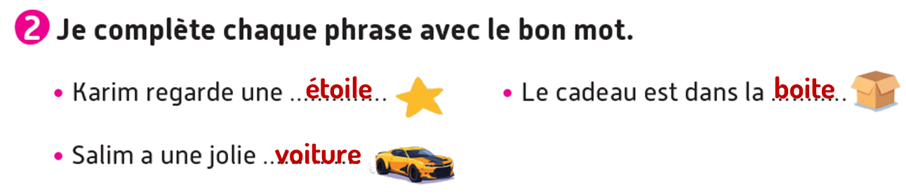
Corrigez.

Slide 50
La séance d’aujourd’hui est terminée. À la maison, lisez ces mots et recopiez-les sur votre cahier.

